Slide 1


Цифровая логистика
В ответ на вызовы Цифровой экономики
Куприяновский Василий Павлович
vpkupriyanovsky@gmail.com

Slide 2
План
Связанность территорий РФ и занятие позиций в международных транспортных системах – ключевой фактор Цифровой экономики
Транспортные и логистические системы являются ключевыми факторами в экономической конкурентоспособности страны
Интеллектуальная мобильность – клей для компонент нового уклада экономики
Управление цепочками поставок - ключевой фактор и драйвер для перестройки производства под требования Цифровой экономики
Рост рынка производства и логистики – мировой тренд…
…рост номенклатуры вариативности продуктов как причина этого
Цифровая железная дорога как хребет цифровой трансформации экономики
Межотраслевая конвергенция технологий – залог тиражирования наиболее эффективных цифровых решений и снижения экономических рисков
Возможны ли собственные подходы к ответам на вызовы Цифровой экономики?
Новые, «многомерные» парадигмы и…стандартизация. Преобразования на одном языке. Включаясь в мировые тренды и практики.
От абстрактных языков, к вполне реальным экономическим выгодам
Совместная экономика. Кумулятивный эффект цифровой трансформации.
Выводы

Slide 3

Связанность территорий РФ и занятие позиций в международных транспортных системах – ключевой фактор Цифровой экономики
В Указе Президента РФ поставлены задачи что «первенство в исследованиях и разработках, высокий темп освоения новых знаний и создание инновационных продуктов являются ключевыми факторами, определяющими конкурентоспособность национальных экономик и эффективность национальной стратегии безопасности».
В значительной мере это достигается за счет: «связанности территорий Российской Федерации за счет создания интеллектуальных транспортных систем, а так же занятия и удержания лидерских позиций в создании международных транспортных систем».

Slide 4
Транспортные и логистические системы являются ключевыми факторами в экономической конкурентоспособности страны
Безусловно сегодня высокоразвитые и современные транспортные и логистические системы являются ключевыми факторами в экономической конкурентоспособности страны.
Дороги, железные дороги, система внутренних водных путей, морские порты и аэропорты способствуют объединению производственных, сельскохозяйственных и ресурсных районов, центров народонаселения и занятости и международным обменам.
Поддержание и совершенствование эффективной и эффектной транспортной и логистических инфраструктур для движения людей и грузов продолжают оставаться важными в сегодняшнем национальном и глобальном рынках, особенно с учетом прогнозируемого роста численности населения и неизбежных кардинальных изменений в промышленности, энергетике (особенно в секторах нефти и газа) и сельскохозяйственного производств.
Движение товаров и компонент производств между их производителями, рост городской логистики, международные цепи снабжения и логистика уже являются местом стыка таких явлений как цифровая экономика и новые индустрии.
Необходимо сказать, что в каждом конечном продукте логистистическая составляющая это порядка 10 % (в российской экономике около 20 %).
Затраты на логистику сильно варьируются и могут составлять ничтожно малую составляющую для чисто цифровых продуктов, пересылаемых через интернет, до 60% например для нефти.

Slide 5
Интеллектуальная мобильность – клей для компонент нового уклада экономики
Во многом именно развитие международной логистики сделало достаточно малоэффективными санкции, введение против Российской Федерации.
Логистика в цифровой экономике вынуждена стать сегодня своего рода «интеллектуальным клеем» (создающим интеллектуальную мобильность) очень многих понятий и отражать все сегодня еще до конца не понятные явлении перехода к этому новому укладу экономики.
Стираются различия в методах перемещения людей и предметов. Например принципы Uber уже используются для перемещения багажа пассажиров в удобное для них место и время, а это требует синхронизации двух процессов.
Фактически формируется новая отрасль — интеллектуальная мобильность которая объединяет как перемещение физических объектов так и людей.
При всей многомерности понимания этого явления цифровой экономики сегодня от него зависят экономический рост, конкурентоспособность страны и процветание ее жителей.

Slide 6
Управление цепочками поставок - ключевой фактор и драйвер для перестройки производства под требования Цифровой экономики
Но самой существенной частью изменений является новые, цифровые, парадигмы производства и логистики, чрезвычайно быстро развивающиеся.
Логистическая компания DHL дала наиболее емкое описание этого идущего процесса:
"Сектора инженерии и производства (E & M) находятся в зоне больших изменений. Тенденции, которые мы определяем и описываем в этой работе подтверждают, что компании E & M должны быть готовы к принципиально новому и конкурентному рынку в ближайшие 10-20 лет.
Многие организации начали активно перестраивать свои производства и бизнес-модели для подготовки к этим изменениям. Их цель - стать более ориентированными на клиента и конкурентоспособными.
Мы в DHL считаем, что управление цепочками поставок станет ключевым фактором и драйвером для достижения этого.
Однако наши исследования показывают, что менеджерам цепочек поставок придется иметь дело с еще более высоким уровнем сложности в будущем. Необходимы более широкий и более Индивидуальный портфель продуктов, различные детали, больше поставщиков, больше интерфейсов вдоль цепочки добавленной стоимости и учета индивидуальные требования новых рынков. Исходя из этого, мы ожидаем ряд серьезных последствий для будущих цепочек поставок."

Slide 7
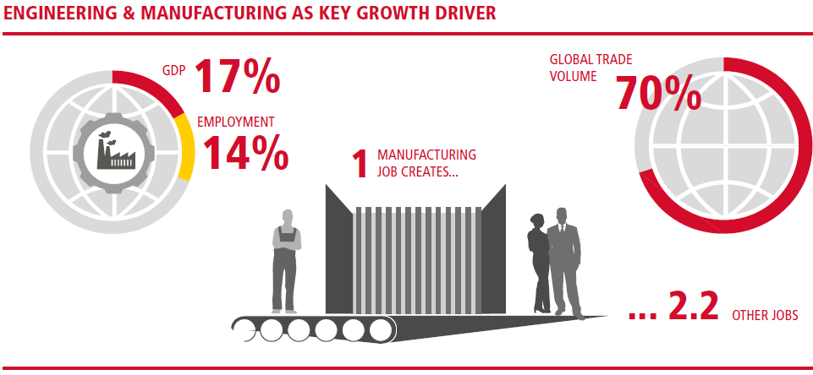
Рост рынка производства и логистики – мировой тренд…
Приведем данные о росте рынка (+ 70 % ВВП - глобальная торговля) и занятых в этой отрасли…
Данные о росте рынка (+ 70 % ВВП - глобальная торговля) и занятых в отраслях производства и логистики

Slide 8
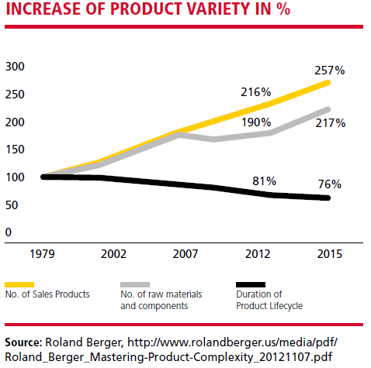
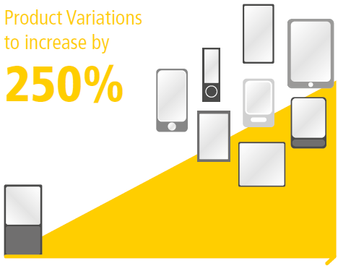
…рост номенклатуры вариативности продуктов как причина этого
….причина этого - Номенклатура вариативности продуктов вырастет на 250 %
Номенклатура вариативности продуктов вырастет на 250 %

Slide 9
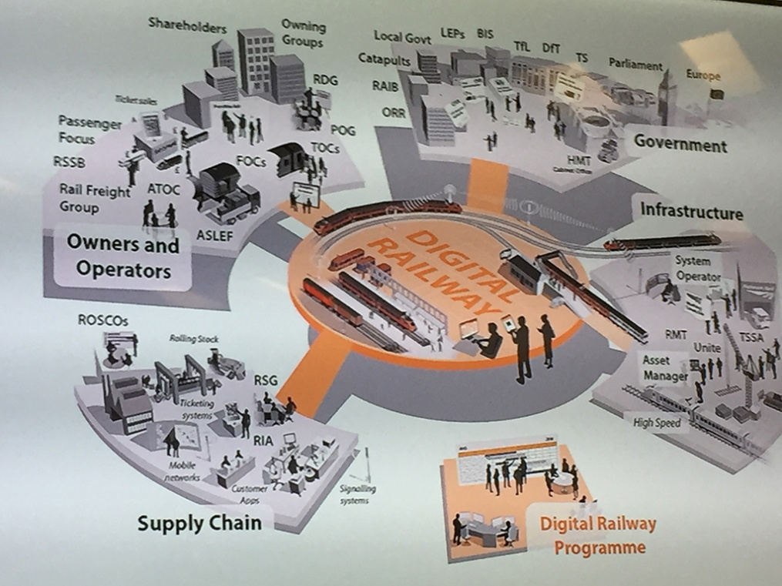
Цифровая железная дорога как хребет цифровой трансформации экономики
Огромное влияние на логистику для промышленности, торговли и на людей в цифровом мире оказывают инфраструктурные проекты цифровой трансформации транспорта.
Видимо 21 век будет вообще веком невиданных ранее по масштабам и значению инфраструктурных проектов [46].
По мнению многих экспертов в мире хребтом цифрового транспорта будет цифровая железная дорога, в которой за счет применения инновационных технологий экономически выгодно и достаточно быстро можно будет экологически оптимальными способами увеличить пропускную способность существующих и новых железных дорог как минимум на 50%, снизив так же стоимость перевозки на 50 %.

Slide 10

Межотраслевая конвергенция технологий – залог тиражирования наиболее эффективных цифровых решений и снижения экономических рисков
Одно из свойств цифровой экономики это конвергенция технологий из одной отрасли в другую и тенденции как разрушающих так и объединяющих технологий в цифровой экономике и в той ее части, которая трансформируется из промышленности, так и в той, которая связана с интеллектуальной мобильностью и с инновациями .
Так возникают совершенно новые быстро развивающиеся части логистики и индустрий.

Slide 11
Возможны ли собственные подходы к ответам на вызовы Цифровой экономики?
Для промышленной экономики, логистики, политики инициатив, связанных с цифровым производством, нужно говорить, как о большем, чем просто об исследованиях и инновациях только цифровых технологий — это не менее важные изменения в физике, химии, биологии, математике и в других научных и технических направлениях.
Но при этом все равно производство и сбыт без рассчитанной цепи поставок до и от потребителя вряд ли будет успешным.
В частности, необходимы значительные усилия по решению проблемы рыночных сбоев, связанных с навыками и развитием рабочей силы, инфраструктурой ИКТ, малым и средним бизнесам, наращиванием потенциала, а также стандартов развития, прозрачности данных и доверия к ним, прав интеллектуальной собственности и кибер безопасности.
А это уже финансово-экономические и общественные науки, которые не менее важны в логистике и цифровой экономике.
Цифровая революция и экономика конечно быстро приходит в каждую страну, но есть все еще время определить свои собственные подходы и быть успешными.

Slide 12
Новые, «многомерные» парадигмы и…стандартизация. Преобразования на одном языке. Включаясь в мировые тренды и практики.
Большое количество совершенно новых терминов, которые употребляется авторами многочисленных публикаций о цифровых технологиях приводит к сложностям в понимании сущности явлений цифровой экономики, логистики и современных индустрий.
В силу общих для всего мира трендов необходимо следовать общепринятым в мире терминам и понимать сущность происходящих экономических и иных явлений в цифровых технологиях, происходящих трансформаций с физическими вещами в реальном физическом мире с помощью цифровых технологий.
Часто такие трансформации изменяют суть любой привычной нам отрасли или сильно ее модифицируют.
В сегодняшних условиях понадобились для этого совсем новые дополнительные измерения реального 3-х мерного мира, новые языки описания деятельности в новых измерениях и новая стандартизация.
Так произошло со строительством, которое с помощью информационного моделирования (BIM) практически стало промышленностью, и как и промышленность стало развивать направления работы в жизненном цикле изделий (зданий и сооружений), исходя из необходимости конкурентоспособности и экономической выгоды, достижимых через информационные технологии.

Slide 13
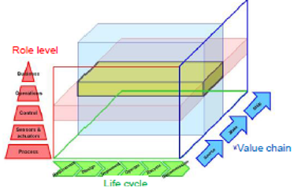
От абстрактных языков, к вполне реальным экономическим выгодам
Одно из свойств цифровой экономики это конвергенция технологий из одной отрасли в другую и тенденции как разрушающих так и объединяющих технологий в цифровой экономике и в той ее части, которая трансформируется из промышленности, так и в той, которая связана с интеллектуальной мобильностью и с инновациями. Так возникают совершенно новые быстро развивающиеся части логистики и индустрий.
Чрезвычайно сложные процессы сегодня происходят как в промышленности так и в логистике.
Такого рода проблемы решались созданием в науке новых парадигм познания, абстракциями и новыми искусственными языками
Именно сегодня в условиях новых парадигм логистики и промышленности произошло резкое расширение их зон применения.
Все современные организации по стандартизации уже переходят на формирование стандартов на этих абстрактных языках (BSI, это язык паттернов)
Именно эти, инновационные стандарты, уже приносят огромные экономические выгоды которые будут только расти при грамотном и научном их использовании
В начале 2017 года японской группе мировой стандартизации промышленности уже пришлось применять даже не три измерения, что бы можно было отобразить сложности умного производства и связанную с ним логистику.

Slide 14
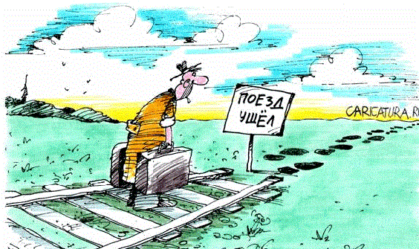
Совместная экономика. Кумулятивный эффект цифровой трансформации.
В цифровой экономике выделилась совместная экономика уже известная всем и каждому на примере Юбера или Яндекс такси, а в индустрии и логистике уже сложился принцип интеллектуальной мобильности.
Очень характерно то что оба эти направления связаны с логистикой.
Пример:
На сегодня доехать из аэропорта в Москву двум людям дешевле на интернет такси, чем на железнодорожном Аэроэкспрессе.
И это цена которая сложилась из-за отставания ОАО РЖД в переходе на цифровую железную дорогу, дающую возможность на 50 % снижения тарифов перевозки по железной дороге и оптимизации движения поездов как грузовых так и пассажирских.
Так самый экономичный, в теории, железнодорожный транспорт начинает проигрывать новым цифровым формам сервиса такси, считавшегося ранее самым дорогим.

Slide 15
Выводы
Очень важно выбрать только то для цифрового развития России, что может быть расчётно и прибыльно реализовано именно для Российской Федерации.
Эти предполагаемые действия и воздействия со стороны руководства нашей страны будут варьироваться в зависимости от ответов на эти три вопроса:
Когда будут широко будут приняты эти передовые цифровые технологии производства и логистики?
Каким государственным политикам необходимо будет иметь дело с этим новым видом экономического развития?
Как быстро будут отечественные компании адаптироваться к неопределенности, создаваемой новыми технологиями и бизнес-моделями?
Никто не знает сегодня всех ответов, потому что мы находимся в самом начале промышленного преобразования, чье воздействие практически невозможно предсказать. Тем не менее, мы можем с уверенностью сказать, что мы будем видеть результаты быстрее, чем в предыдущих промышленных революциях.
Представляется что для России, которая находится в географической позиции между практически всеми центрами новых производств и на новом евроазиатском транзитном и очень нужном пути, вполне естественное значение имеет приоритетное развитие условий для цифровой логистики и цепей поставок.
С одной стороны, это создаст возможности для выявления конкурентоспособных отечественных производств и их включения в международное разделение труда, а с другой стороны позволит размешать на нашей территории производства европейских, китайских, японских, американских и иных компаний для поставок как в Азию так и в Европу.
Такой опыт у России уже есть. В комплексе это позволит активизироваться горнорудному и агропромышленным секторам, заводам производящим металл и иным производствам и на экономических основаниях получить необходимые технологии пусть и в совместное использование.

Slide 16
Спасибо за внимание !

